Slide 1


Evaluación Nº2
Ingeniería de Software
Sección: 006D Docente: ELIANA MALLÉN GONZALEZ GONZALEZ Grupo Nº: 4 Integrantes: BRANDON JOSEPH GOMEZ VALERIA IGNACIO EZEQUIEL CARDENAS MARTINEZ YONATHAN EDUARDO CERON GUTIERREZ

Slide 2
Descripción del
Proyecto

Slide 3


Descripción del proyecto
Visión
UNILIB busca mejorar la gestión de bibliotecas universitarias mediante un sistema digital que permita administrar libros, préstamos, reservas y usuarios de forma más rápida y organizada.
Necesidades
Mejorar el control de préstamos
Facilitar la búsqueda de libros
Organizar la información en un solo sistema
Reducir procesos manuales

Slide 4
Descripción del proyecto
Funcionalidades Principales
Necesidades
Inicio de sesión
Gestión de usuarios
Gestión de libros
Registro de préstamos y devoluciones
Reservas de libros
Generación de reportes
Mejor organización
Acceso rápido a información
Mayor control de préstamos
Optimización del tiempo
Valor del Proyecto
El sistema entrega beneficios tanto para los usuarios como para la administración de la biblioteca, permitiendo mejorar la organización de la información, agilizar los préstamos y facilitar el acceso al catálogo de libros.

Slide 5
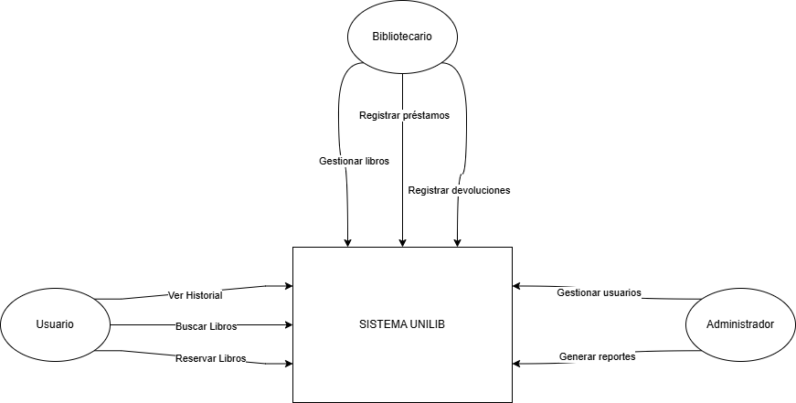
Descripción del proyecto
En este diagrama se muestra cómo los distintos usuarios interactúan con el sistema UNILIB y las principales acciones que realizan dentro de la plataforma

Slide 6
Descripción del proyecto
Metodología de Desarrollo
Para el desarrollo del proyecto se utilizó una metodología ágil basada en Scrum, permitiendo organizar el trabajo de manera más ordenada y dividir las tareas entre los integrantes del equipo.
Y también, se utilizaron herramientas de planificación como Carta Gantt para realizar seguimiento de actividades, tiempos y avances del proyecto.

Slide 7
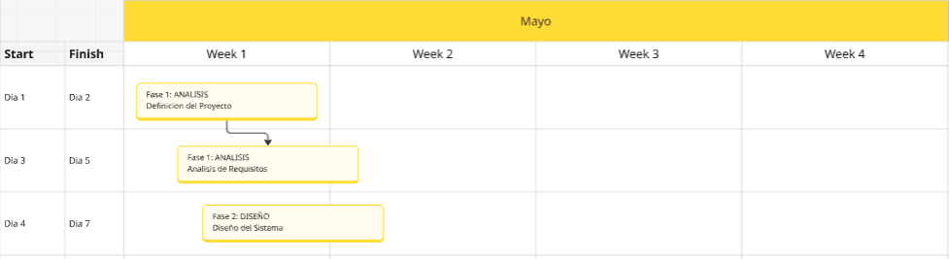
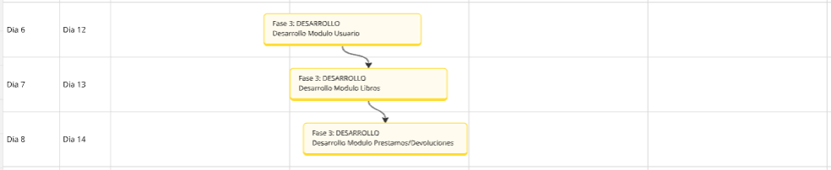
Descripción del proyecto
Metodología de Desarrollo: Carta Gantt

Slide 8
Descripción del proyecto
Metodología de Desarrollo: Carta Gantt

Slide 9
Equipo de trabajo
Equipo de Trabajo
El proyecto fue desarrollado por un equipo de trabajo compuesto por tres integrantes, donde cada uno cumplió un rol específico para apoyar el desarrollo, organización y validación del sistema UNILIB.
Integrante | Rol | Funcion
Brandon Joseph Gomez Valeria | Jefe de Proyecto | Planificación y supervisión
Ignacio Ezequiel Cardenas Martinez | Desarrollador | Desarrollo e implementación
Yonathan Eduardo Ceron Gutierrez | Tester | Pruebas y validaciones

Slide 10
Funcionalidades

Slide 11
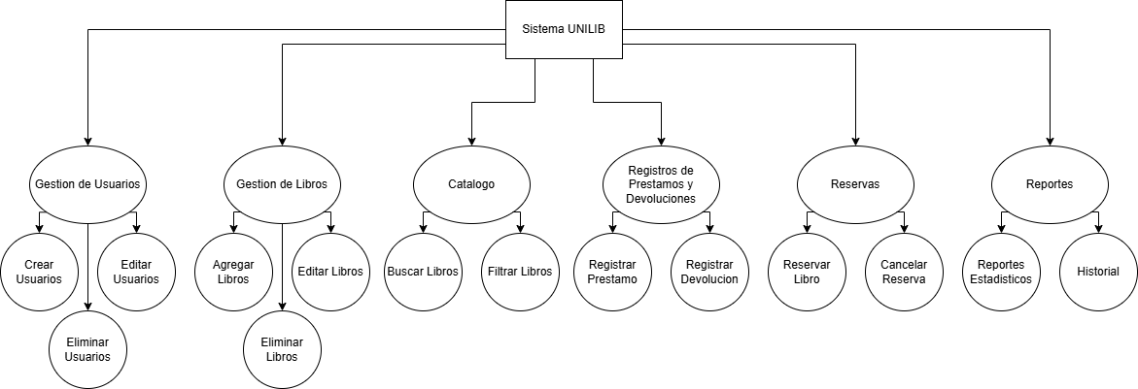
funcionalidades
El sistema UNILIB cuenta con distintas funcionalidades orientadas a mejorar la gestión bibliotecaria y facilitar el acceso a la información por parte de los usuarios. Las principales funciones del sistema son:
Gestión de usuarios - Registro de Préstamos y Devoluciones
Gestión de libros - Reserva de Libros
Catálogo de biblioteca - Reportes

Slide 12
Requerimientos no funcionales
Durante el desarrollo del sistema se consideraron distintos standards de calidad relacionados con la usabilidad, accesibilidad y rendimiento del software.
El objetivo fue diseñar una plataforma simple, organizada y fácil de utilizar para los distintos tipos de usuarios del sistema.
Requisitos No Funcionales:
Interfaz intuitiva
Navegación simple
Acceso seguro mediante credenciales
Organización clara de la información
Compatibilidad con distintos usuarios
Buen rendimiento del sistema

Slide 13
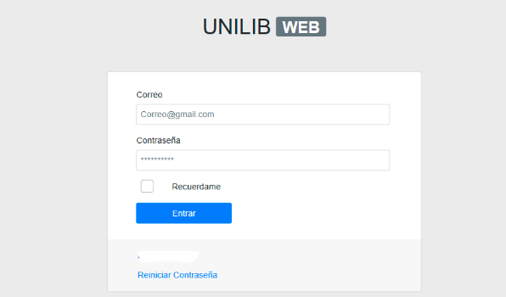
Requerimientos no funcionales
Mockup:

Slide 14
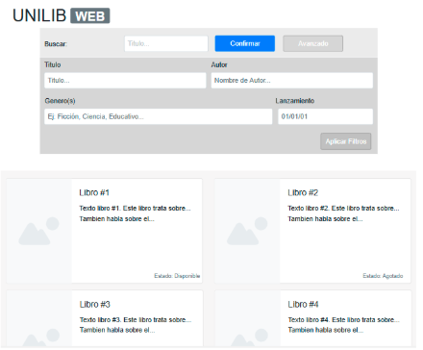
Requerimientos no funcionales
Mockup:

Slide 15
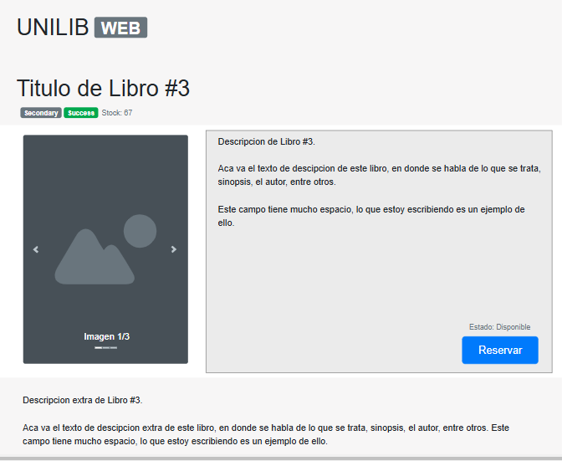
Requerimientos no funcionales
Mockup:

Slide 16
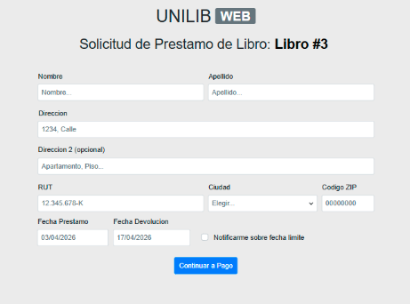
Requerimientos no funcionales
Mockup:

Slide 17
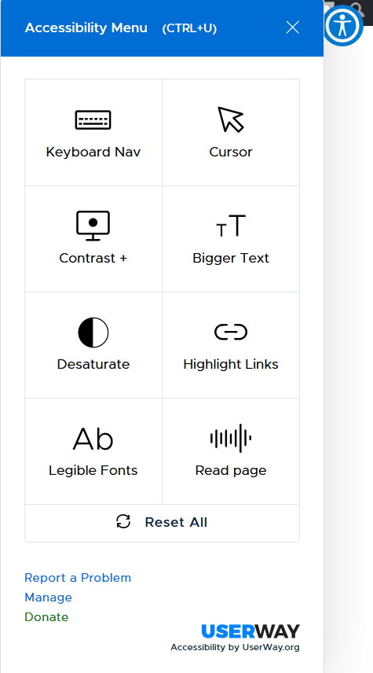
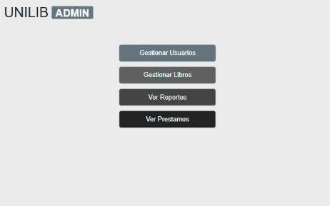
Requerimientos no funcionales
Mockup:

Slide 18
Diseño 4+1

Slide 19
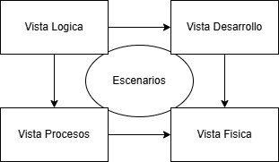
diagramas de 4+1
Para representar la arquitectura del sistema UNILIB se utilizó el modelo 4+1, el cual permite analizar el sistema desde distintas perspectivas y comprender mejor su estructura, funcionamiento y organización.
Este modelo considera cuatro vistas principales:
Vista lógica
Vista de desarrollo
Vista de procesos
Vista física

Slide 20
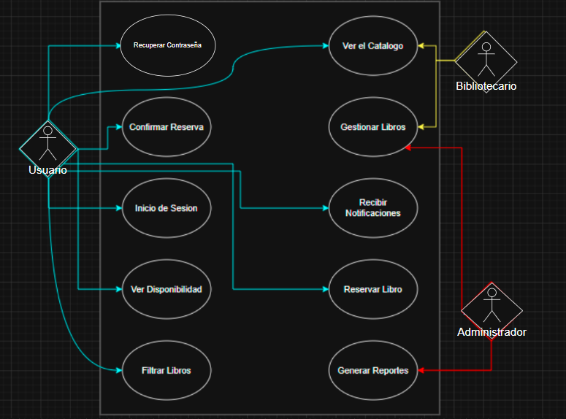
diagramas de 4+1
Diagrama caso de uso:

Slide 21
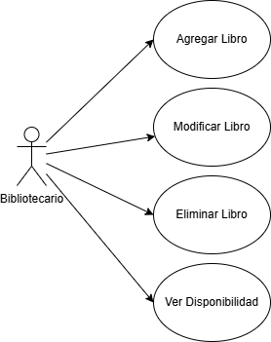
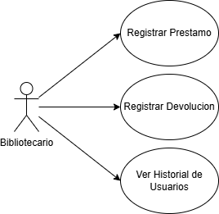
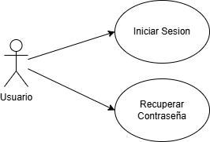
diagramas de 4+1
Diagrama caso de uso específicos:

Slide 22
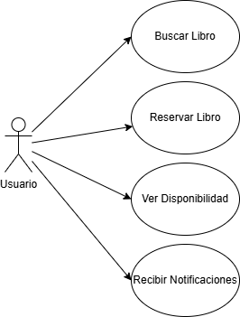
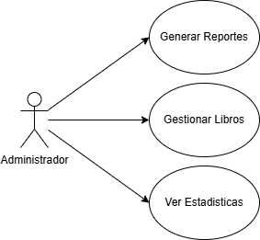
diagramas de 4+1
Diagrama caso de uso específicos:

Slide 23
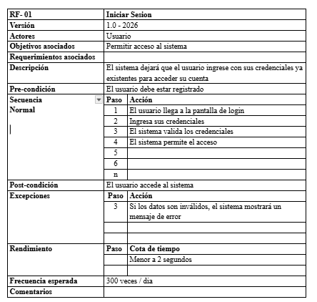
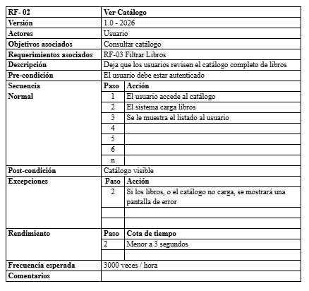
Especificación casos de uso

Slide 24
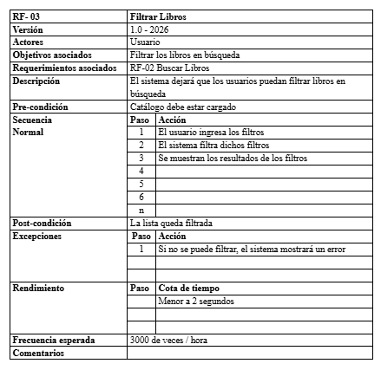
Especificación casos de uso

Slide 25
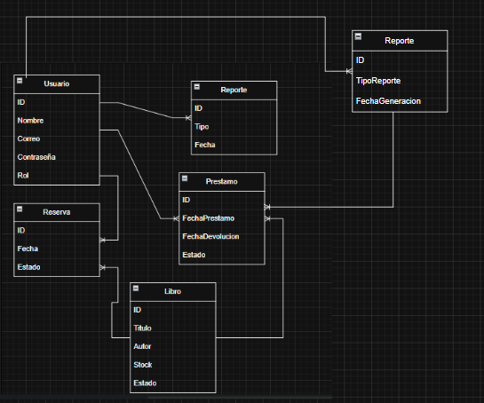
Vista lógica 4+1

Slide 26
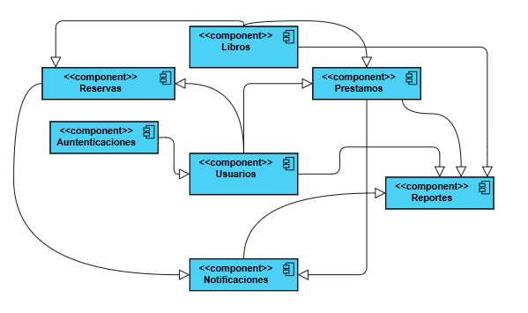
Vista Desarrollo 4+1

Slide 27
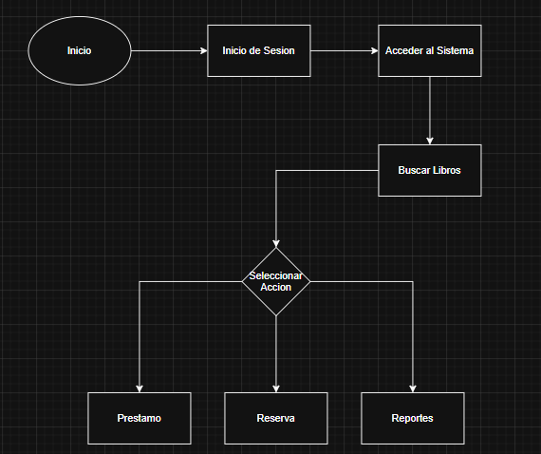
Vista procesos 4+1

Slide 28
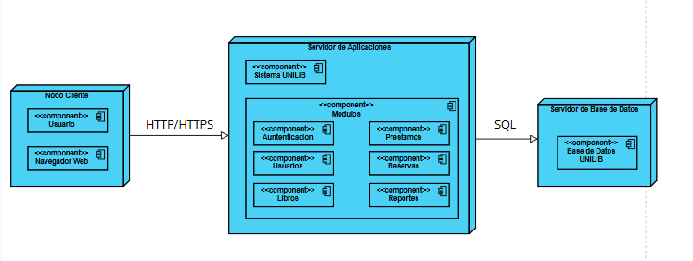
Vista despliegue 4+1

Slide 29
Conclusión

Slide 30
UML Versus BPMN
UML permite representar la estructura y funcionamiento del sistema mediante diagramas orientados al desarrollo de software.
Por otro lado, BPMN se enfoca principalmente en representar procesos de negocio y flujos de trabajo.
Historias de usuario versus casos de uso
Las historias de usuario describen las necesidades del usuario de manera simple y general.
En cambio, los casos de uso representan de forma más detallada cómo interactúan los usuarios con el sistema.
Conclusiones

Slide 31
Diagramas de casos de uso versus sus
especificaciones
Los diagramas de casos de uso permiten visualizar gráficamente las funcionalidades del sistema.
Las especificaciones complementan estos diagramas describiendo actores, flujos y resultados de cada proceso.
Conclusiones
Importancia del modelo 4+1
El modelo 4+1 permitió representar la arquitectura del sistema desde distintas perspectivas, mostrando la estructura lógica, los módulos de desarrollo, el flujo de procesos y la infraestructura física del sistema UNILIB.

Slide 32
Importancia del modelo 4+1
El modelo 4+1 permitió representar la arquitectura del sistema desde distintas perspectivas, mostrando la estructura lógica, los módulos de desarrollo, el flujo de procesos y la infraestructura física del sistema UNILIB.
Conclusiones

Slide 33
Modelo de calidad , usabilidad , accesibilidad
Durante el desarrollo del proyecto se consideraron principios de calidad relacionados con usabilidad, accesibilidad y organización del sistema, buscando mejorar la experiencia de los usuarios y facilitar la utilización de la plataforma UNILIB.
Conclusiones

Slide 34
Retrospectiva del proyecto
Durante el desarrollo del proyecto se detectaron dificultades relacionadas con la organización de diagramas, distribución de tareas y comprensión del modelo 4+1.
Para solucionar estos problemas se reorganizó la documentación, se simplificaron algunos diagramas y se utilizaron herramientas como Draw.io, Carta Gantt entre otros para mejorar la planificación y el trabajo en equipo.
29

Slide 35
Preguntas

Slide 36
Anexos

Slide 37
anexos
CODIGO | NOMBRE | DESCRIPCION | TITULAR | PRIORIDAD
RF01 | Inicio de Sesión | Permite ingresar mediante credenciales institucionales | Todos | Alta
RF02 | Gestión de Usuarios | Permite administrar usuarios y permisos | Administrador | Alta
RF03 | Gestión de Libros | Permite agregar, editar y eliminar libros | Bibliotecario | Alta
RF04 | Búsqueda de Libros | Permite buscar libros por filtros | Todos | Alta
RF05 | Registro de Préstamos | Permite registrar préstamos de libros | Bibliotecario | Alta
RF06 | Registro de Devoluciones | Permite registrar devoluciones | Bibliotecario | Alta
RF07 | Reserva de Libros | Permite reservar libros no disponibles | Usuario | Media
RF08 | Historial de Usuario | Permite revisar préstamos anteriores | Usuario | Media
RF09 | Notificaciones | Envía avisos de vencimiento | Sistema | Media
RF10 | Reportes | Genera estadísticas e informes | Administrador | Media

Slide 38
anexos
Costos del Desarrollo del Proyecto
Costos por FASE:
Costo total base esfuerzo hora hombre:
Fase del Proyecto | Actividades Principales | Costo Estimado
Inicio y levantamiento de requisitos | Identificación del problema, análisis inicial y definición de objetivos | $50,000.00
Análisis del sistema | Desarrollo de requisitos funcionales y no funcionales | $60,000.00
Diseño UML y arquitectura | Elaboración de diagramas UML y arquitectura 4+1 | $90,000.00
Planificación y control | Desarrollo de EDT/WBS, Carta Gantt y control de cambios | $32,000.00
Documentación y presentación final | Preparación del informe y exposición del proyecto | $30,000.00
Rol Profesional | Horas Estimadas | Valor Hora Hombre | Costo Total
Jefe de Proyecto | 12 horas | $7,000.00 | $84,000.00
Desarrollador | 15 horas | $6,000.00 | $90,000.00
Tester | 10 horas | $5,000.00 | $50,000.00

Slide 39
anexos
Costos por Actor o Rol:
Actor o Rol | Función Principal | Costo Asociado
Jefe de Proyecto | Planificación general del proyecto, supervisión y seguimiento de actividades | $84,000.00
Desarrollador | Desarrollo, implementación y elaboración de diagramas y documentación técnica | $90,000.00
Tester | Realización de pruebas, validaciones y revisión del sistema | $50,000.00

